Slide 1
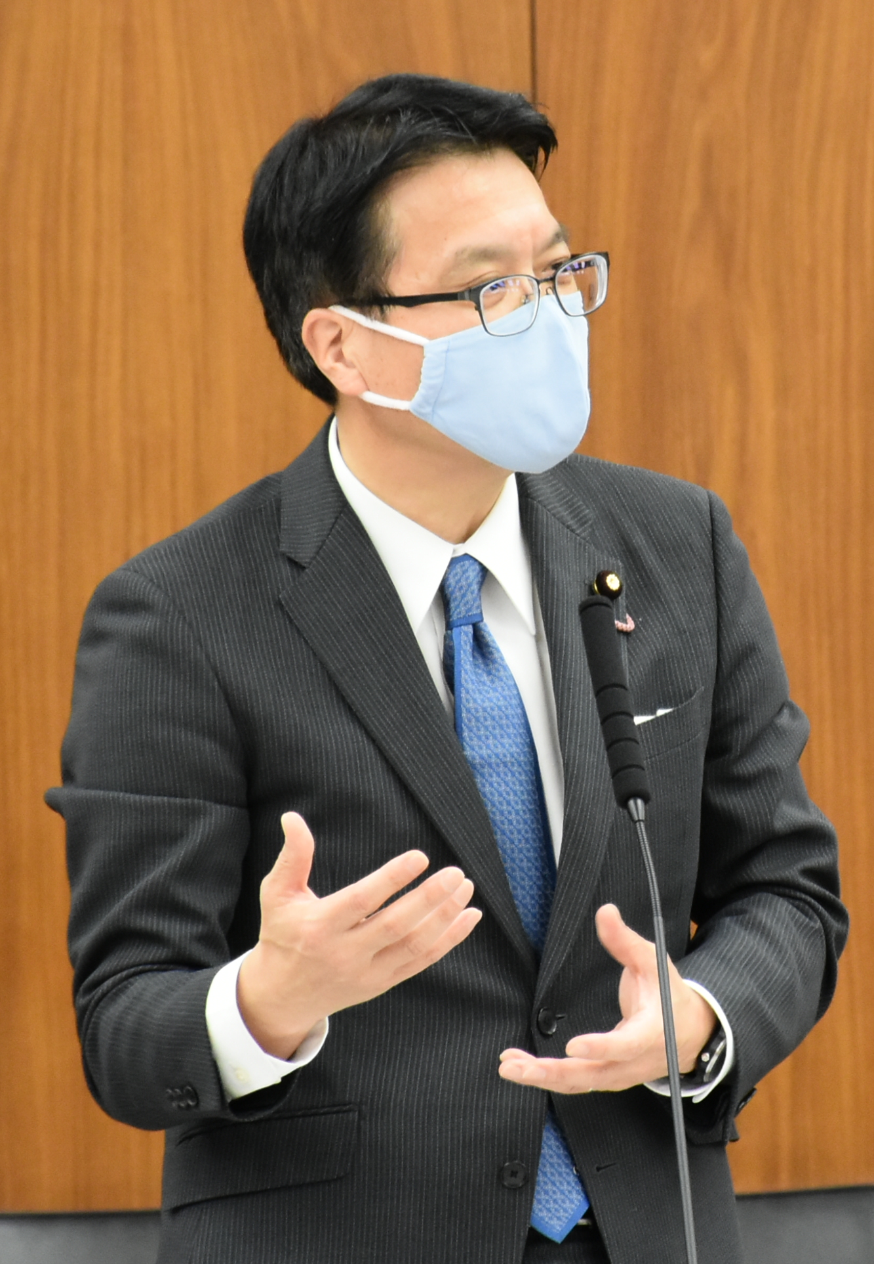
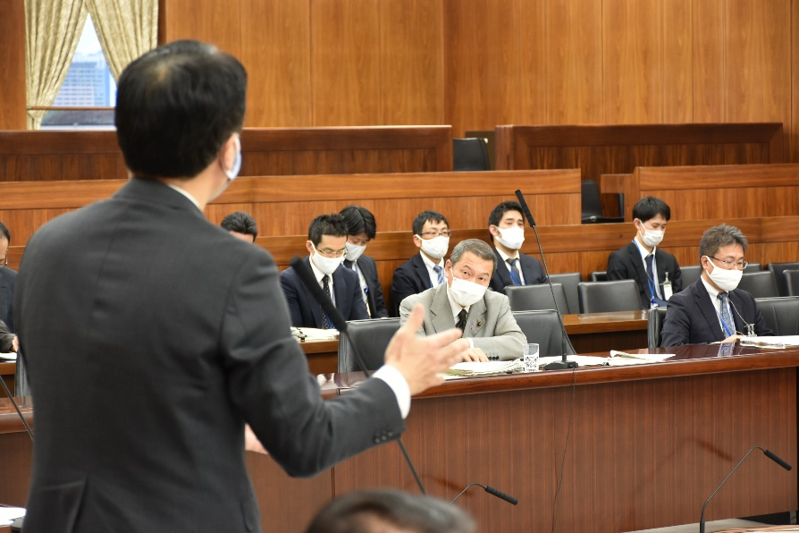
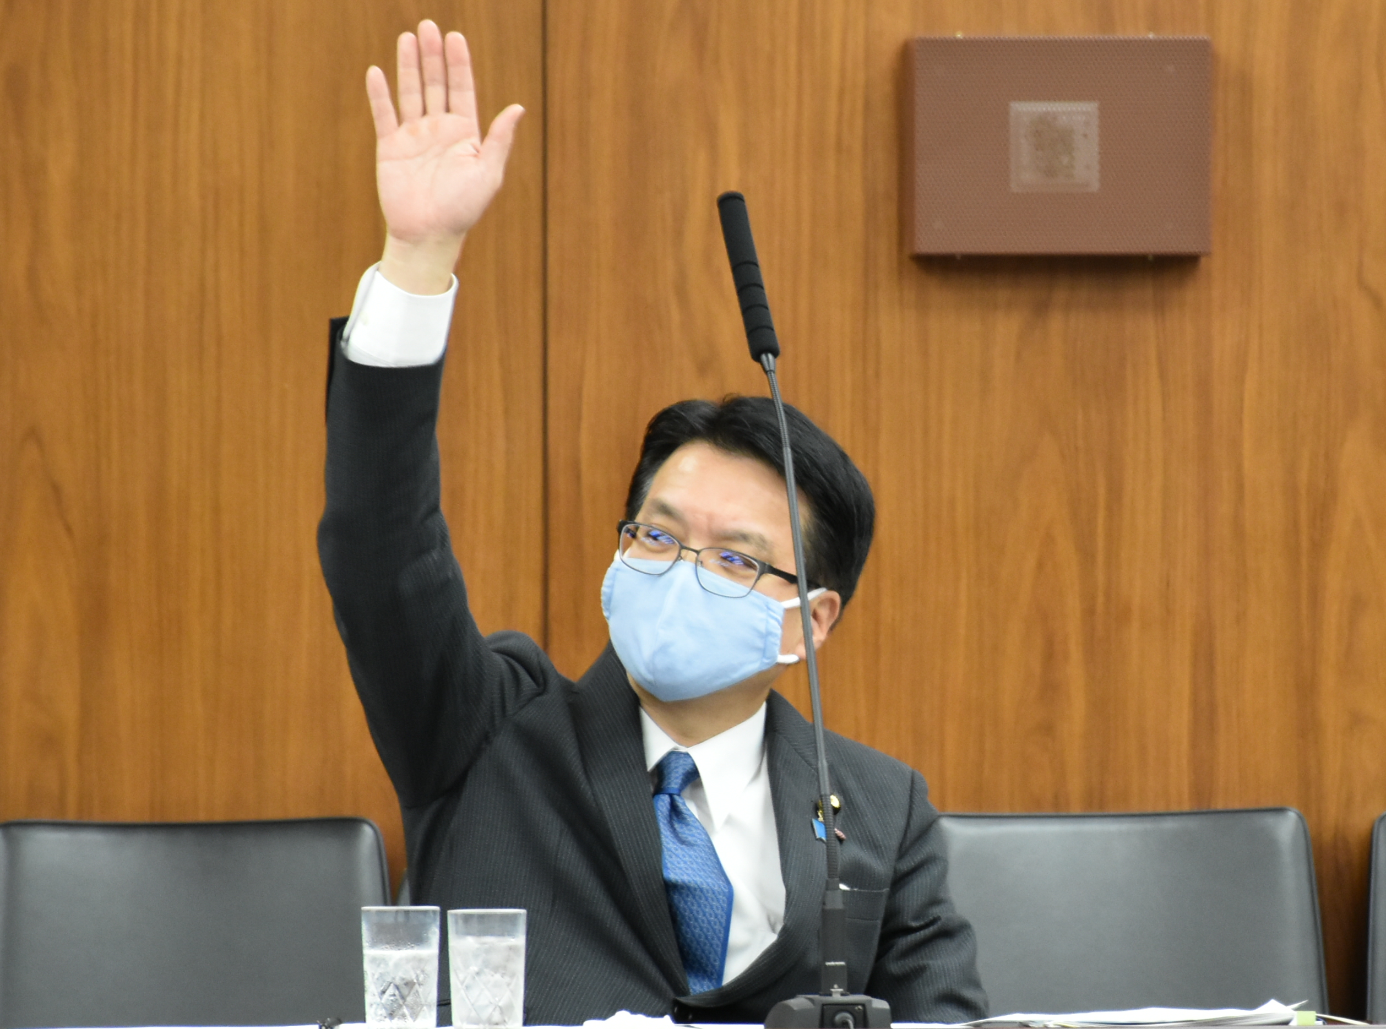
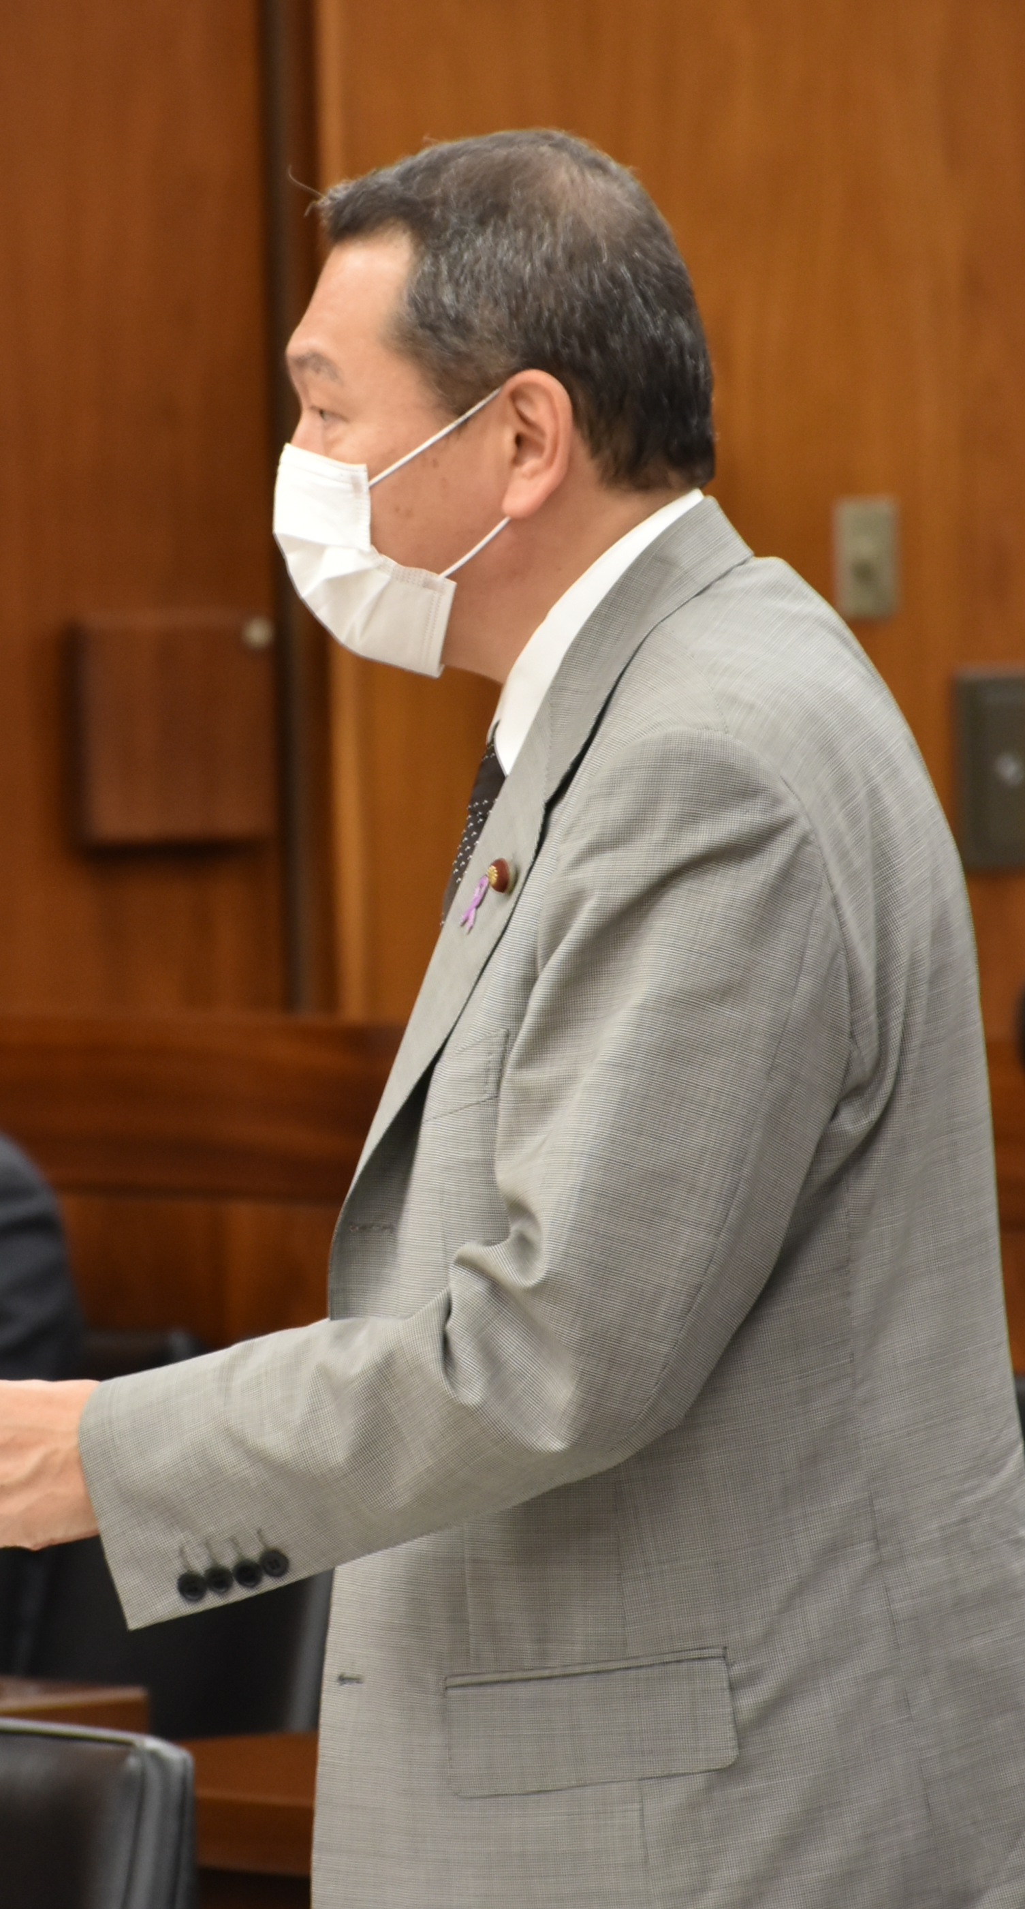
政策 NEWS
Vol.17（2020/12/4）
発行： はまぐち誠 事務所
質問に立ちました！【災害対策特別委員会】
（2020/11/27）
小此木 内閣府特命担当大臣（防災）
審議法案のポイント
（法案名： 被災者生活再建支援法改正案）
■自然災害の頻発・激甚化を踏まえ、被災者生活再建支援金の支給対象となる
被災世帯の範囲を拡大し、被災者の居住の安定確保による生活再建を支援
■中規模半壊（損害規模30％台）を新たに支援金支給の対象とし、住宅の建設・
購入には100万円、補修には50万円、賃貸には25万円を支給
はまぐち誠 の質問 ＜賛成の立場から＞
【自然災害以外の広域災害への対応】
〇8月にレバノンの首都ベイルートの爆発事故で広域の災害が生じた。日本でも起こり得る。
本法案の対象災害は「自然災害のみ」だが、広域災害への適用を考えても良いのではないか？
（政府参考人）賠償すべき原因者がいる事故等による被害は対象としていないが、自然災害と因果関係が認められる災害については制度の対象としたこともある。（西日本豪雨の際の岡山県総社市の工場爆発等）現行法においては、生じた事象の態様を踏まえて対応をしていく
【住居以外への再建支援】
〇現行法の支援対象は「住居のみ」。被災者の生活再建という視点からは、店舗や工場、賃貸住
宅等も支給対象にしても良いのではないか？
（政府参考人）店舗等は事業用の資産、住まいとは異なるということから一義的には保険や融資を利用して対応することになる。一方、経産省の「なりわい再建補助金」といった事業者支援の仕組みも別途ある
【支援金の支給水準の引上げ】
〇全壊の場合は約1,900万円程の再建費用が必要になり、現状の支援金の上限（最大300万円）
では不十分という専門家の指摘もある。全体の支援金の水準を上げることについての見解は？
（小此木大臣）国や都道府県の財政負担等の課題を勘案すると、支給額の上限額の引き上げについては慎重に検討すべきと考える
結論： 賛成多数で「可決」 ⇒ 11/30参院本会議で可決・成立

